Slide 1


Slide 2

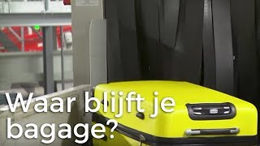

Slide 3
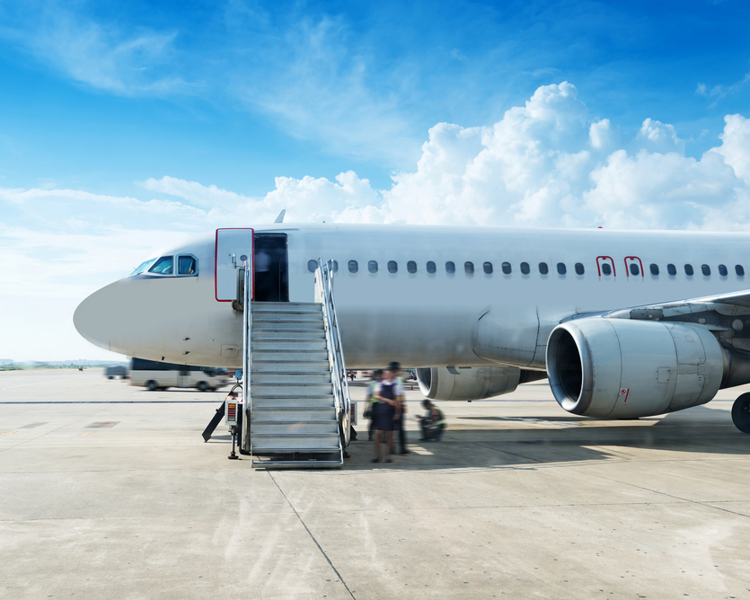
Het vliegtuig

Slide 4
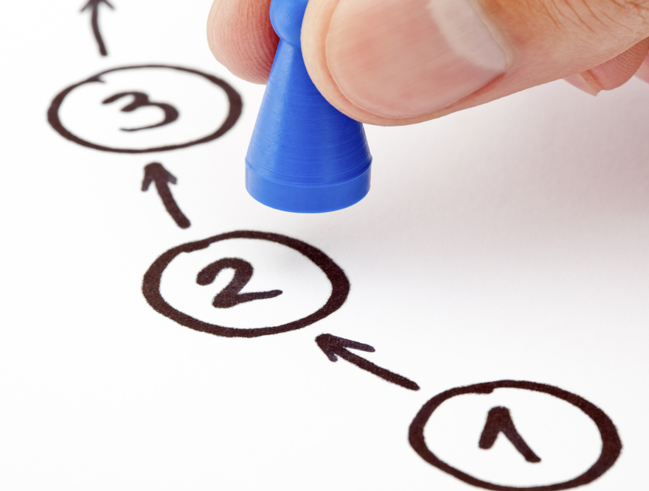
Het omdraaiproces
is een groot stappenplan

Slide 5
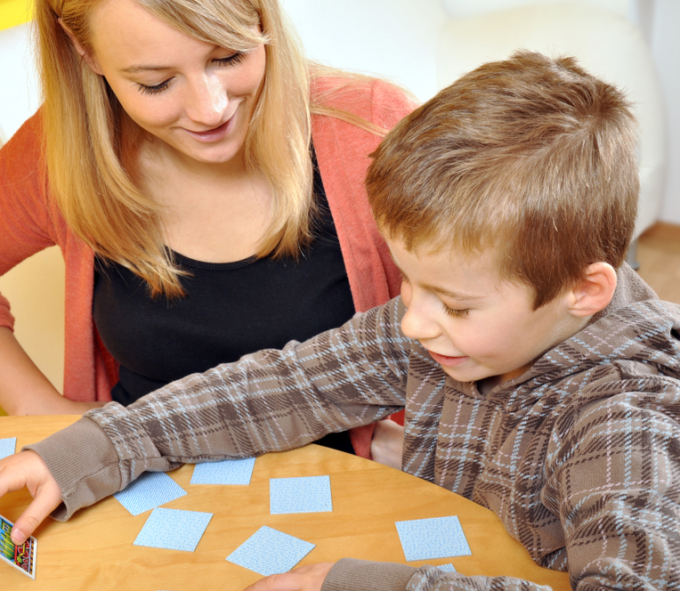
We gaan een omdraaiproces
spel maken!

Slide 6
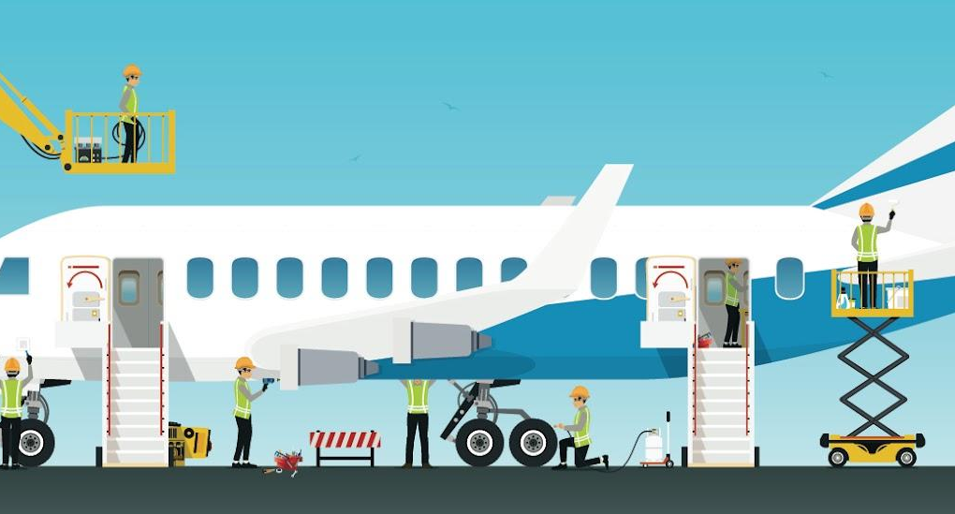
Werken tijdens het omdraaiproces

Slide 7
